Slide 1


NetDwell Web-Scanner
Разработка интерактивного CGI сканера уязвимостей WEB сервисов
Борецкий Даниил Александрович
Буничев Артём Леонидович
Гусев Иван Брониславович
Поздняков Сергей Андреевич

Slide 2
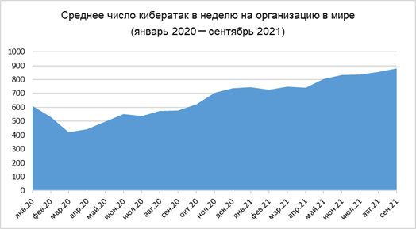

АКТУАЛЬНОСТЬ ПРОЕКТА
Число кибератак на промышленные системы растет. Если недавно эта проблема носила умозрительный характер, сейчас она приобрела реальные очертания.
CGI сканеры уязвимостей — это программные или аппаратные средства, позволяющее сканировать сети, компьютеры и приложения на предмет обнаружения возможных проблем в системе безопасности, оценивать и устранять уязвимости.

Slide 3

ПРОБЛЕМА
В среднем каждый пятый компьютер на промышленном предприятии в России во второй половине 2016 года ежемесячно подвергался кибератакам.

Slide 4
РЕШЕНИЕ
Интерактивный CGI сканер уязвимостей WEB серверов (NetDwell) обладает рядом преимуществ:
Распознание веб-технологий включая системы управления контентом (CMS), пакеты статистической величины/аналитики, библиотеки JavaScript, веб-серверы и встроенные устройства
Высокой скоростью поиска уязвимостей веб-приложений
Пониженной нагрузкой на устройство пользователя
Расширенным анализом доступных для обнаружения уязвимостей

Slide 5
ОЦЕНКА РЫНКА
Метод оценки Top down (сверху вниз)
TAM – общий объём целевого рынка
TAM = 72 млрд. руб.
TAM
SAM
SAM – доступный объём рынка
SAM = 7,2 млрд. руб.
SOM
SOM – реально достижимый объём рынка
SOM = 720 млн. руб.

Slide 6
СРАВНЕНИЕ С КОНКУРЕНТАМИ
 | Поиск бэкдоров | Низкая ресурсозатратность | Советы по безопасности | Простота использования | Цена
NetDwell Web-Scanner | + | + | + | + | +
OpenVAS | - | - | - | - | -
Nexpose community | - | - | + | + | +
Tripwire IP360 | - | + | - | - | -
D9Scan | + | + | - | + | +

Slide 7
БИЗНЕС-МОДЕЛЬ
Проблема Число кибератак на промышленные системы растет. Всё больше компаний страдает от различных вирусов, внедряемых в сеть, дыр в ПО и т.д. | Решение Быстрое и точное сканирование систем на уязвимости с покупкой лицензии / подписки | Ценность Постоянное обновление БД уязвимостей Круглосуточная клиентская поддержка |  | Нечестные преимущества Совершенный исходный код, наработанный годами разработки Обширная БД | Целевая аудитория Владельцы веб-сервисов Специалисты по информационной безопасности
 | Метрики Количество посетителей веб-сайт / кол-во оформленных подписок (продаж лицензий) Конверсия с trial-версии в оплату
 | Метрики Количество посетителей веб-сайт / колво оформленных подписок (продаж лицензий) Конверсия с trial-версии в оплату |  |  | Каналы продаж Официальный сайт продукта Партнёрские сети Конференции Форумы
Структура затрат Заработная плата Реклама Аренда сервера |  |  | Потоки продаж Продажа подписки BASE (1,2 т.р./мес.) Продажа подписки PRO (2,5 т.р./мес.) Продажа лицензии на ПО (13 т.р.)

Slide 8
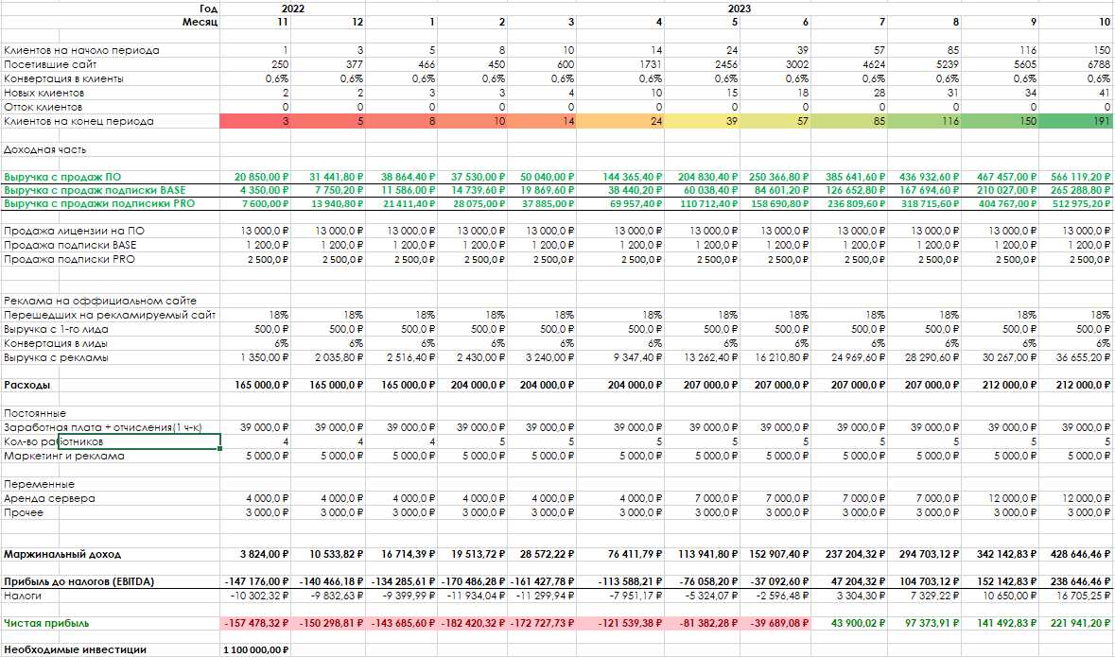
ФИНАНСОВАЯ МОДЕЛЬ

Slide 9
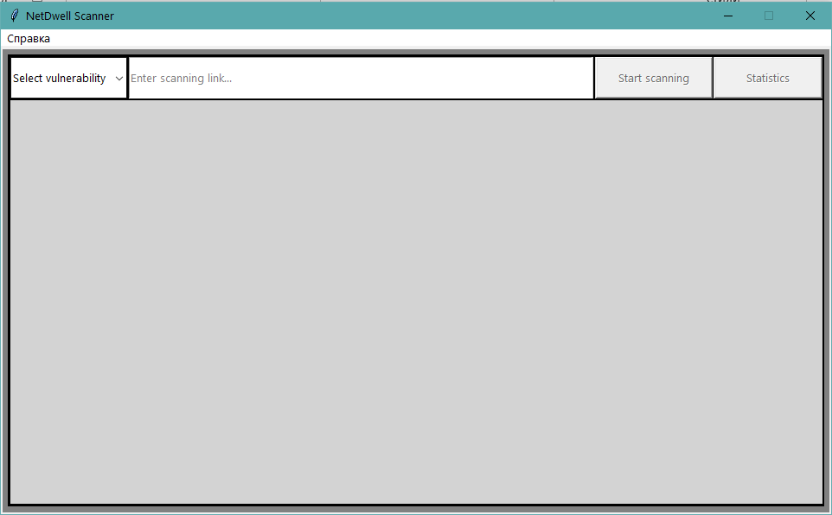
ТЕКУЩИЕ РЕЗУЛЬТАТЫ
«Интерактивный CGI сканер уязвимостей WEB серверов» функционирует в виде минимально жизнеспособного продукта (MVP)
Создан основной функционал в виде Web приложения
Разработан графический пользовательский интерфейс

Slide 10
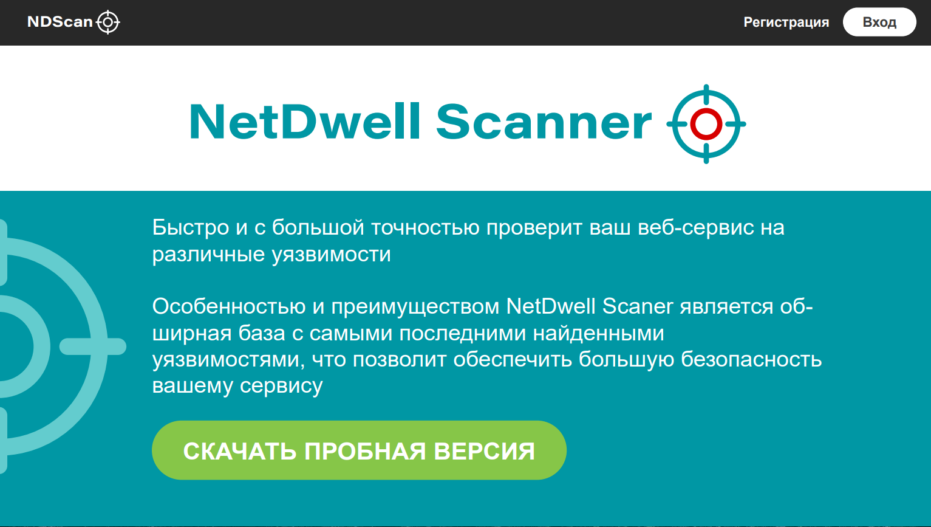
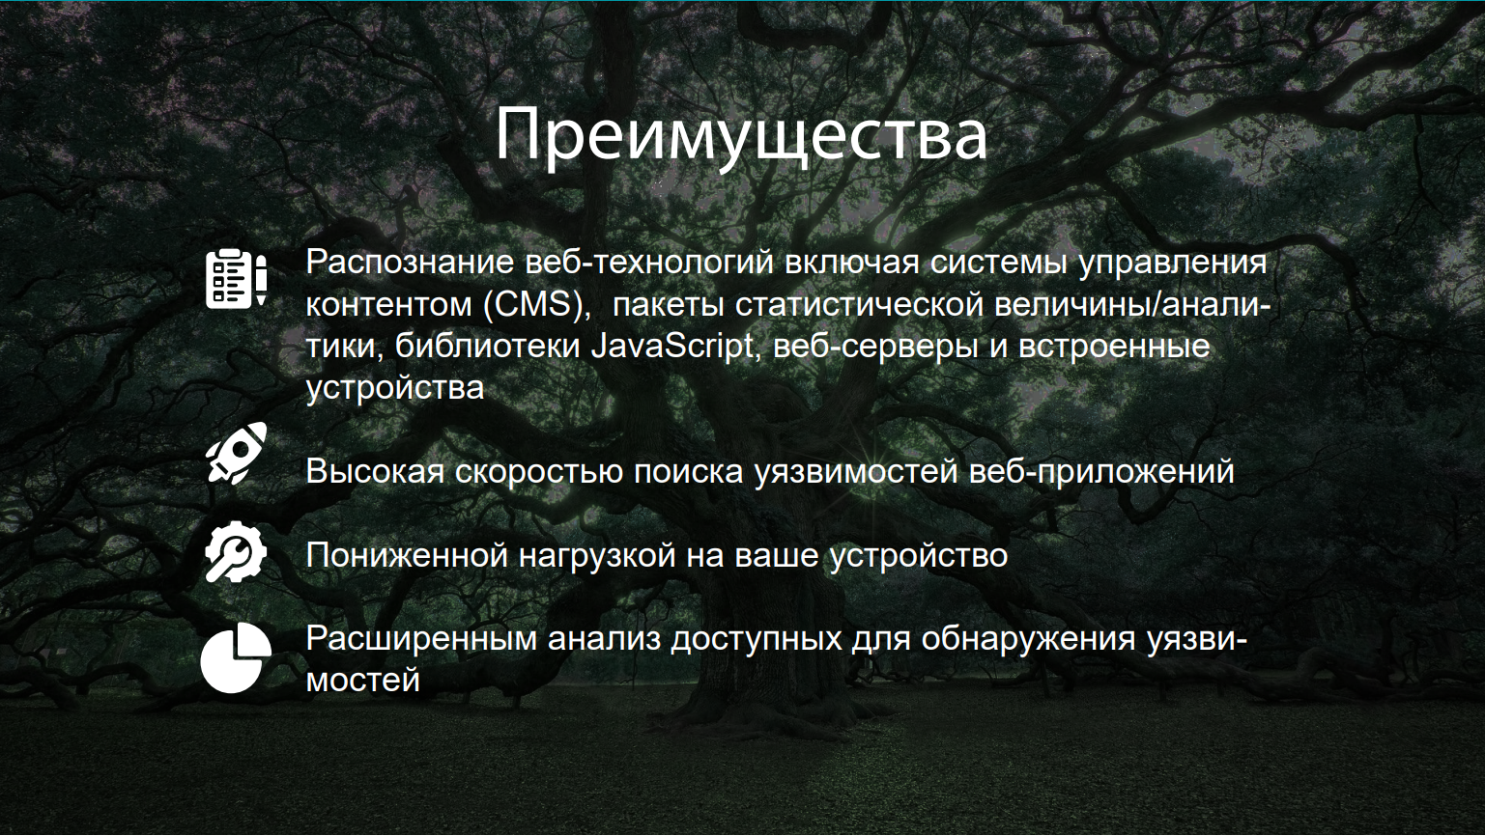
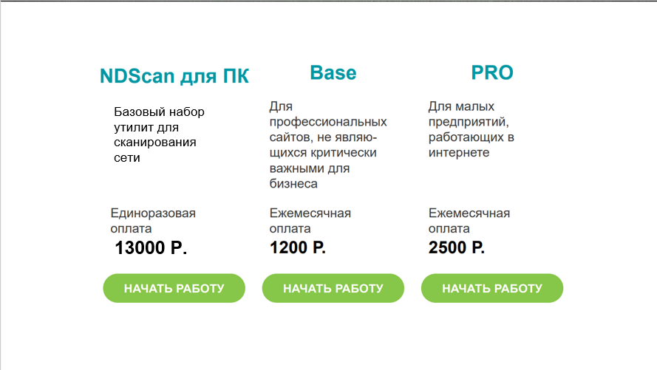
ГРАФИЧЕСКИЙ ДИЗАЙН ВЕБ-САЙТА

Slide 11
ПЛАНЫ РАЗВИТИЯ
Взять в команду дизайнера для обновления дизайна графического пользовательского интерфейса к декабрю 2022
Расширить БД возможный уязвимостей до 100 ед. к февралю 2023
Реализовать NetDwewell Scanner в виде специального ПО к марту 2023

Slide 12
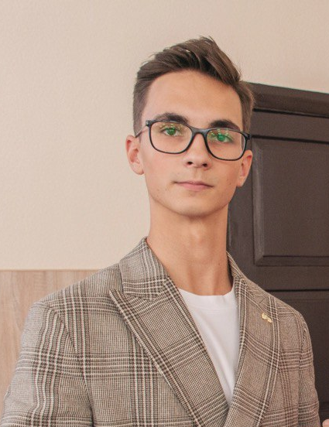
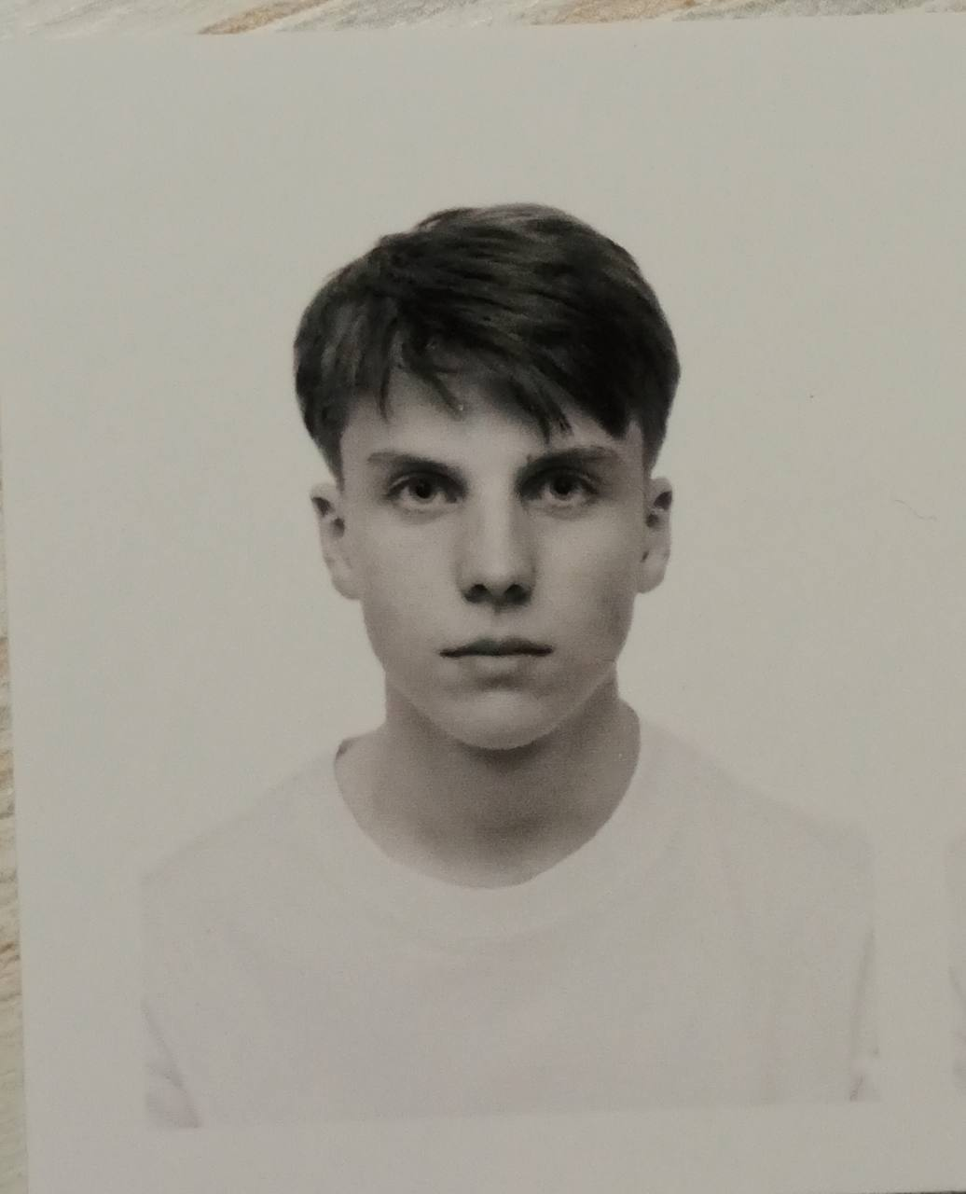
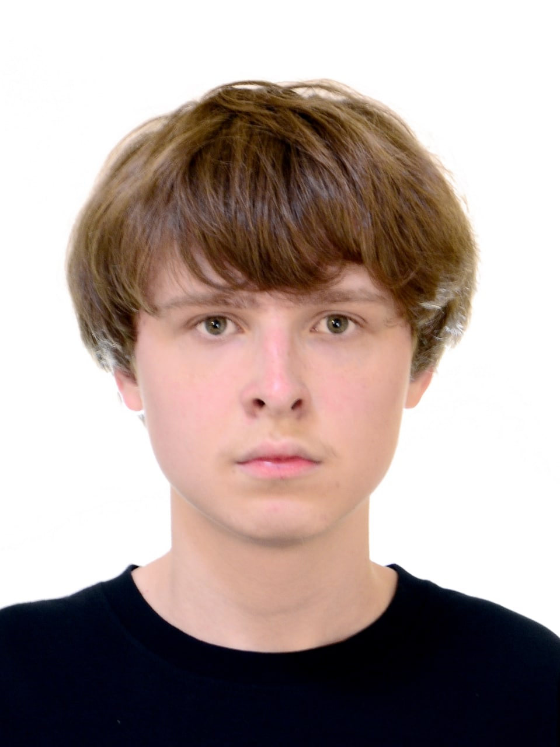
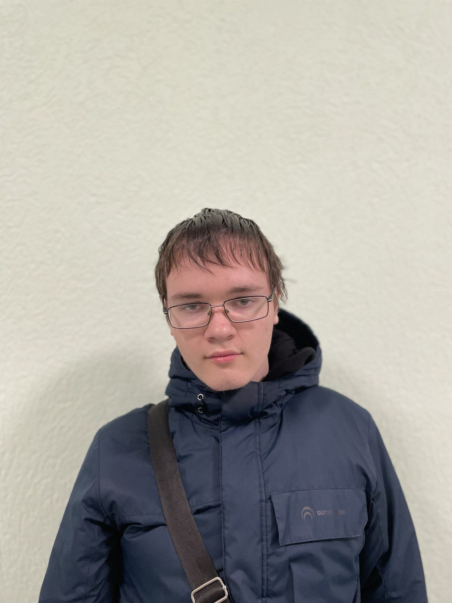
КОМАНДА
БОРЕЦКИЙ ДАНИИЛ
ГУСЕВ ИВАН
БУНИЧЕВ АРТЁМ
ПОЗДНЯКОВ СЕРГЕЙ
Программист
Маркетолог
Менеджер
Программист
Дизайнер
Программист

Slide 13
СПАСИБО ЗА ВНИМАНИЕ!
Контакты
daniil.boretskit@yandex.ru
+7-(910)-988-04-60
https://t.me/beekkey

